Slide 1
Муниципальное бюджетное общеобразовательное учреждение основная общеобразовательная школа № 8 имени полного кавалера ордена Славы Александра Галустовича Алафердова поселка Садового муниципального образования Славянский район Краснодарского края
Работа по созданию условий перехода школы
в эффективный режим функционирования
Рабочая группа проекта
Куратор
Шестак Эльвина Анатольевна
Школьная команда
директор Казуб Александр Сергеевич
заместители директора
Логовченко Дмитрий Юрьевич
Головко Наталья Николаевна

Slide 2
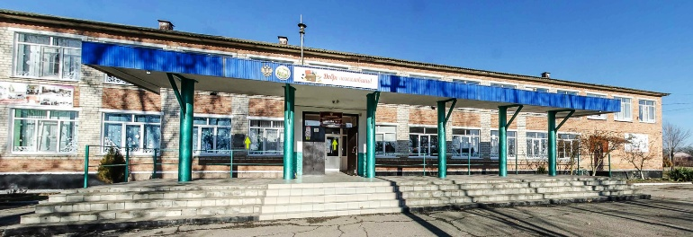

Информация о школе
МБОУ ООШ № 8 п. Садового Славянского района Краснодарского края была основана в 1930 году и располагается на территории агрофирмы «Сад-Гигант», расположена в 10 км от районного центра. На территории расположены спортивные площадки, стадион, парк.
В школе обучается 158 чел, работает 13 педагогов

Slide 3
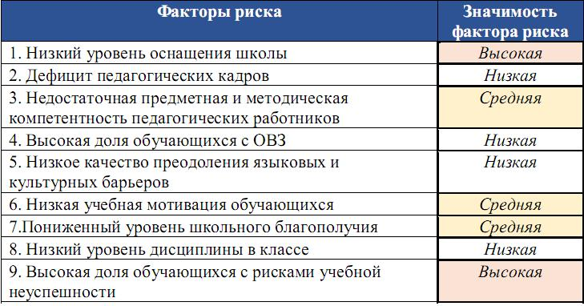
Рисковый профиль школы

Slide 4
Направления деятельности
Мероприятия
по вопросам повышения методической
и предметной компетентности педагогов
Мероприятия
по развитию школьной образовательной среды
Материально-техническое оснащение ОО

Slide 5
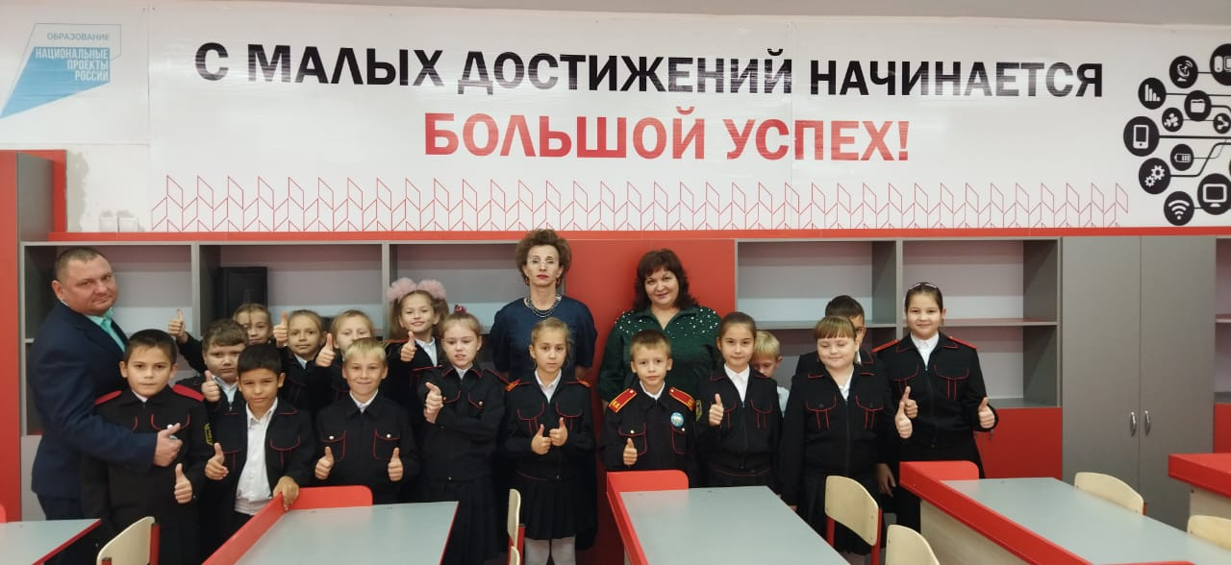
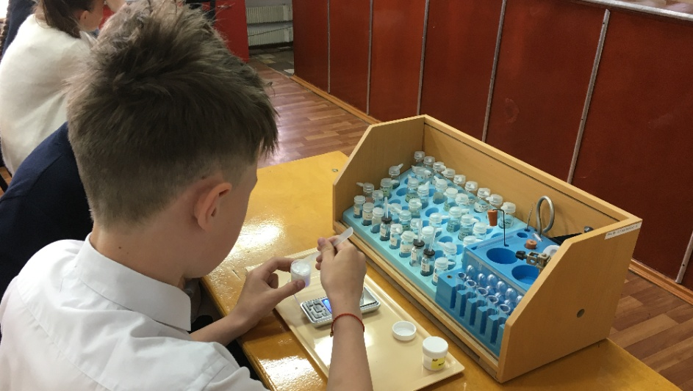
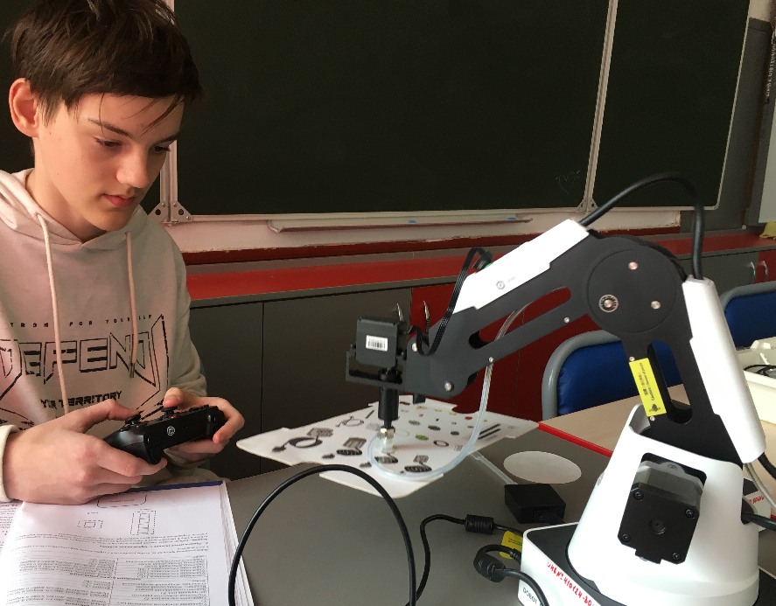
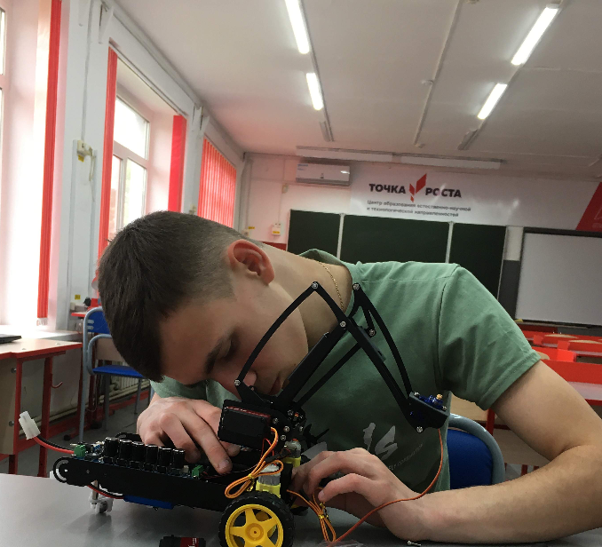
Работа центра образования естественно-научной и технологической направленности
«Точка роста» в 2021 году

Slide 6
Динамика материально-технической оснащенности школы

Slide 7
Повышение методической компетентности педагогов
Методическое сопровождение
Курсовая подготовка
Оценка педагогических компетенций
Внутришкольная система повышения квалификации
семинары
Взаимопосещения уроков
Сетевое взаимодействие
Школа-куратор
РМО

Slide 8
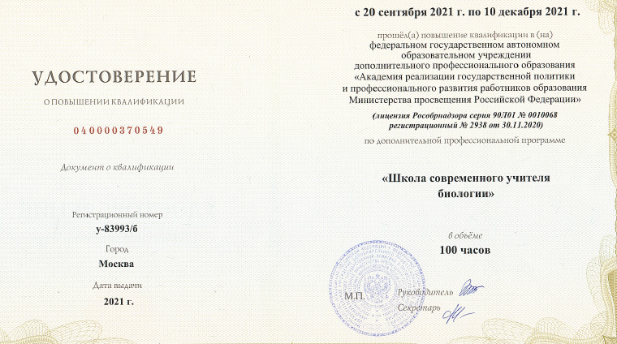
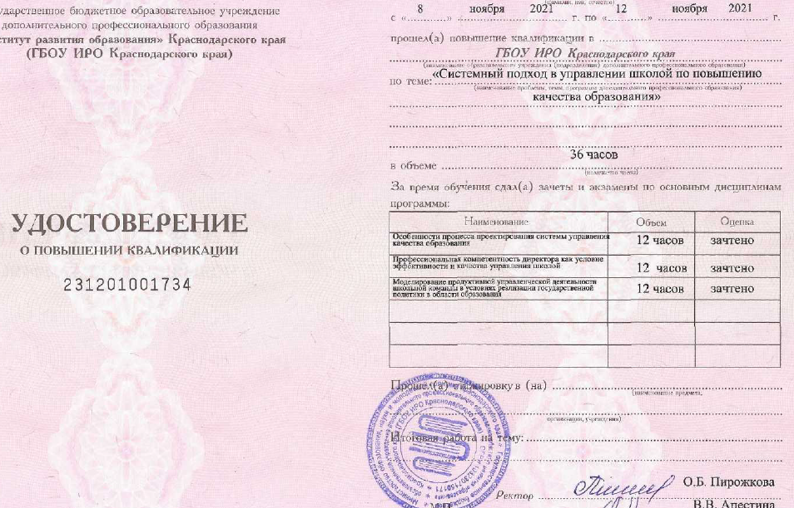
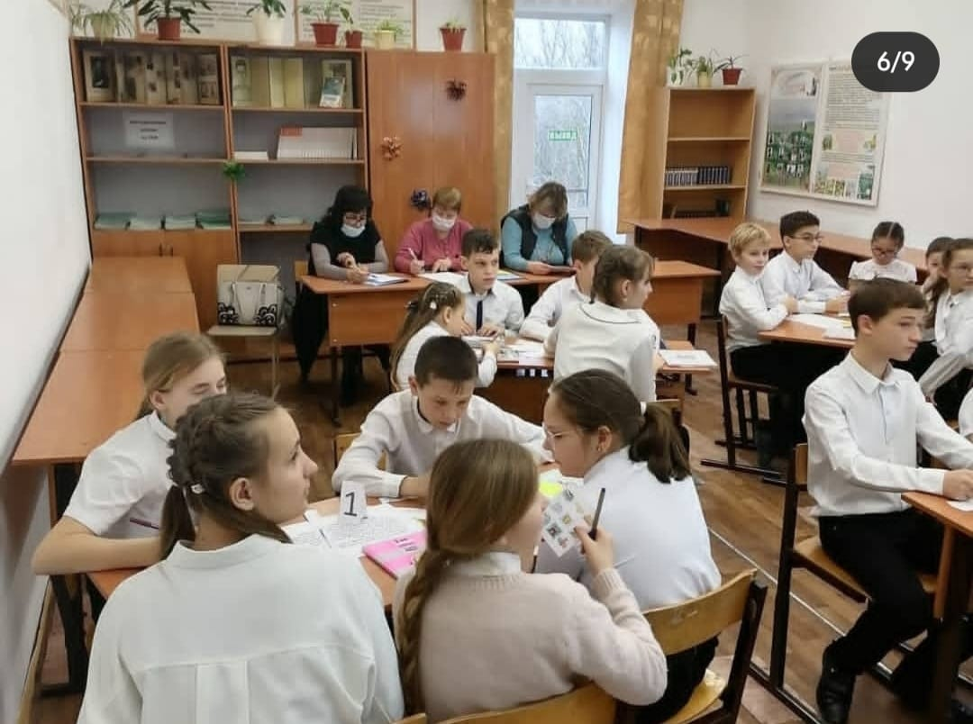
Повышение методической компетентности педагогов
12 педагогов школы прошли 29 курсов повышения квалификации
Весь коллектив принял участие в мероприятиях школы-куратора

Slide 9
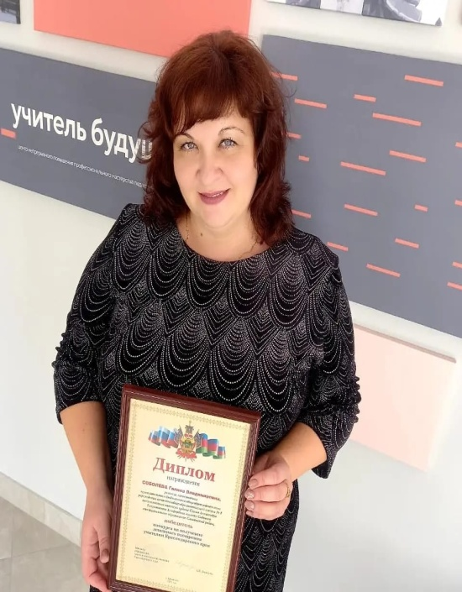
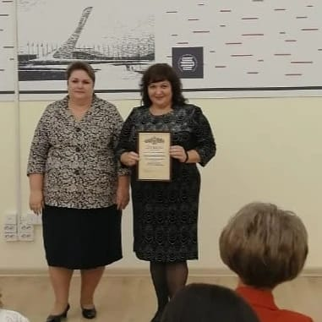
Педагогические достижения
Соболева Г.В. стала победителем конкурса на денежное поощрение лучших учителей

Slide 10
Успехи учителей
В 2021 году учитель математики Соболева Г.В. стала победителем конкурса на денежное поощрение лучших учителей;
Учитель начальных классов Головко Н.Н. в 2022 году заняла 2 место на заключительном этапе Всероссийского конкурса «Мой лучший урок»;
5 учителей (38%) поделились педагогическим опытом на районных методических объединениях в 2021-2022 учебном году;
5 учителей в 2021 году прошли независимое тестирование по оценке педагогических компетенций и реализовали мероприятия индивидуальных образовательных маршрутов;
В 2022 году учитель начальных классов Головко Н.Н. стала победителем конкурса на денежное поощрение лучших учителей

Slide 11
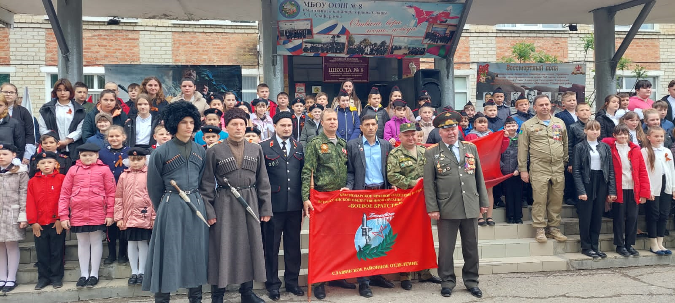
Воспитательные мероприятия
В МБОУ ООШ № 8 активно проводятся военно-патриотические мероприятия

Slide 12
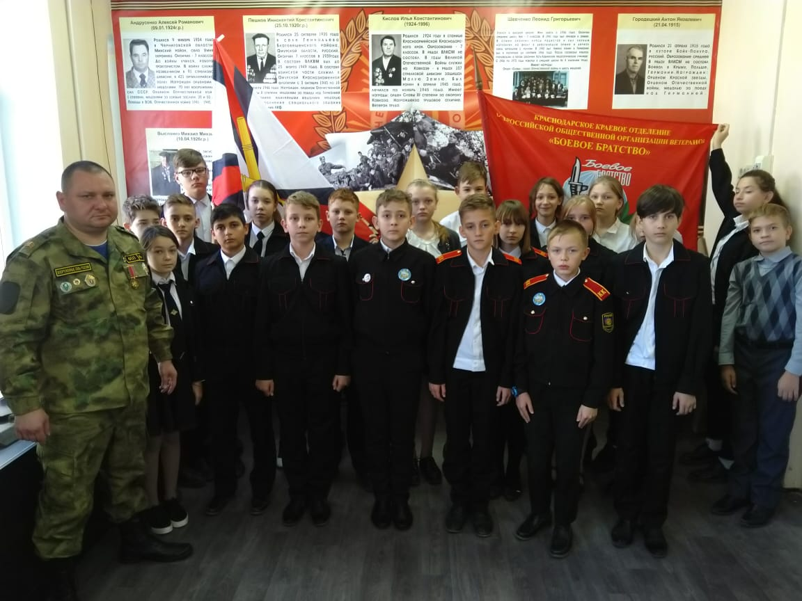
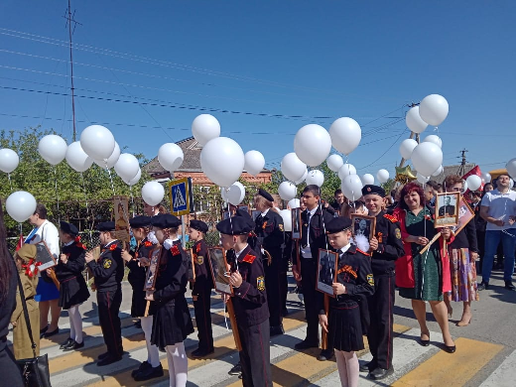
Воспитательные мероприятия
В МБОУ ООШ № 8 активно проводятся военно-патриотические мероприятия

Slide 13
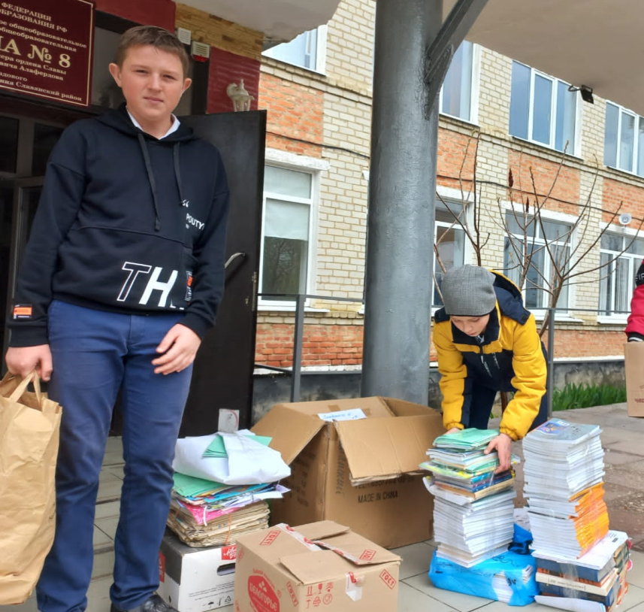
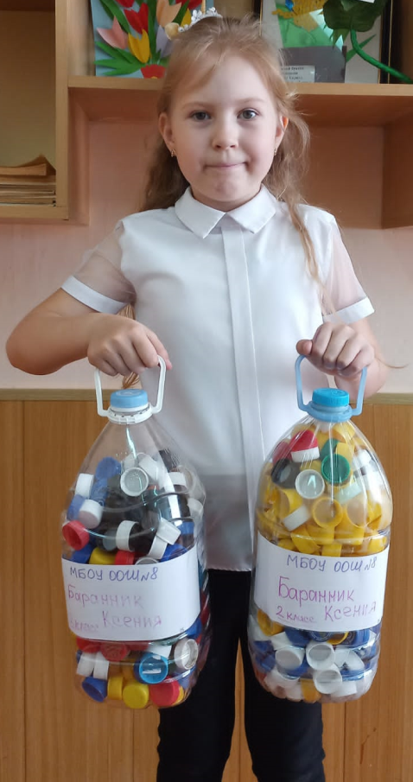
Воспитательные мероприятия
Учащиеся активно занимаются экологической деятельностью: сбором макулатуры, участвуют в акции «Крышечки добра».

Slide 14
Успехи учащихся ООШ № 8 в 2021-2022 учебном году
Всероссийский фестиваль творческих открытий и инициатив «Леонардо»
Международная природоохранная акция «Марш парков»
Конкурс исследовательских проектов «Эврика»
Творческие конкурсы
Муниципальный этап экологического конкурса «Зеленая планета»

Slide 15
Итоги ОГЭ - 2022

Slide 16
Задачи постпроектного этапа
формирование функциональной грамотности, в том числе в рамках внедрения обновлённых ФГОС;
проведение мероприятий по стимулированию учебной мотивации школьников;
закрепление успехов в воспитательной деятельности школы;
формирование открытых и доверительных взаимоотношений в классных коллективах;
создание в школе цифровой образовательной среды

Slide 17
Муниципальное бюджетное общеобразовательное учреждение основная общеобразовательная школа № 8 имени полного кавалера ордена Славы Александра Галустовича Алафердова поселка Садового муниципального образования Славянский район Краснодарского края
Спасибо за внимание.
Контактные данные школы
адрес: 353587, Краснодарский край, Славянский район,
посёлок Садовый, улица Комсомольская, 2
сайт: slavschool8.ru
E-mail: 8wkola_snk@mail.ru
телефон: 8 (86146) 2-68-75
Директор: Казуб Александр Сергеевич

